Slide 1

7. luokkien vanhempainilta
12.9.2023

Slide 2

Suuret muutokset alakoulusta yläkouluun
Uusi luokka ja uudet ihmiset – oman paikan löytäminen/roolin hakeminen
Oma opettaja vaihtuu luokanvalvojaan
Vaihtuvat aikuiset – eri opettajilla omanlainen tapa opettaa
Uusia oppiaineita (mm. opo, kotitalous, terveystieto)
Oppitunnit eri luokissa
Uusi lukujärjestys → enemmän tunteja kuin alakoulussa
Nuoren kehitykselliset haasteet (rajojen kokeilu, auktoriteettien haastaminen, provosointi)

Slide 3
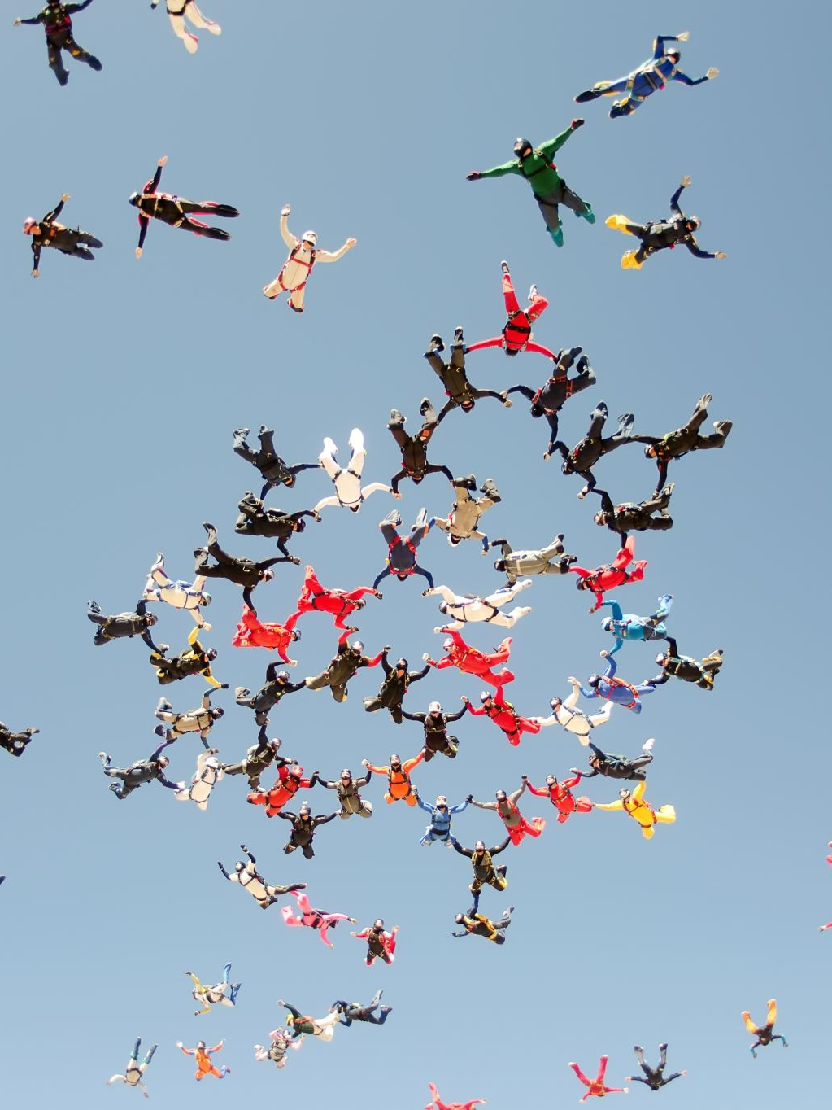
Tämän päivän haasteet nuorilla
Nuoren ylikuormitus (stressi)
Unettomuus
Motivaation puute koulussa ja kotona
Keskittymisen haasteet (vaikuttavat luokan työrauhaan)
Väsymys
Kaverihaasteet
Kiusaamisen kokemukset
Syömiseen liittyvät haasteet
Mielenterveyden haasteet
Isolla osalla nuorista menee ihan hyvin. Nuoruuden kehitykseen kuitenkin liittyy paljon muutoksia ja edellä luetellut haasteet ovat yleisiä. Vanhempi on edelleen tärkeä tuki nuoren arjessa, vaikka hänen on vaikea ottaa ohjausta vastaan.

Slide 4
Mihin asioihin vanhemman olisi hyvä kiinnittää huomiota
Ravinto ja ruokailu
  Kaikki alkaa aamupalasta
  Ravinnolla suuri merkitys nuoren jaksamiseen
  Seuraa ruokailua ja nuoren rahankäyttöä
Ihmissuhteet ja tunteet
  Koulu ympäristönä on luo haasteita ja mahdollisuuksia ihmissuhteisiin
  Ole kiinnostunut ja kysele koulupäivän tapahtumista
  ”Kaikki muutkin saavat” ei oikeasti pidä paikkaansa
  Ihmissuhteet ovat tärkeitä myös kouluajan jälkeen
    Vanhemmat, ystävät, isovanhemmat, kummit, sukulaiset

Slide 5
Mihin asioihin vanhemman olisi hyvä kiinnittää huomiota
Liikunta ja yhdessä liikkuminen
Arkiliikunta on hyödyllistä!
Luonnossa liikkuminen yksin ja yhdessä
Salilla käynti
Ulkoilu
Harrastukset ja luovuus
Harrastaa voi ryhmässä tai yksin
Arjen harrastukset (piirtäminen, leipominen, moponkorjaus, metsätyöt, metsästys ja kalastus, pyöräily, kävely jne.)
Uni ja lepo
Nuori tarvitsee unta vielä 8-10 tuntia.
Päivän aikana olisi hyvä olla ”suorittamatonta” aikaa. Lepoa ja rentoutumista.
Arki-iltaisin on hyvä rauhoittua iltatoimille viimeistään 21-22 aikoihin.

Slide 6

Keskustelun avuksi kysymyksiä

